Slide 1
Ειδική Άμυνα του Ανθρώπινου Οργανισμού
Ανοσία, Αντιγόνα και Λειτουργία Λεμφοκυττάρων

Slide 2
Ανοσία και Αντιγόνα
Ο οργανισμός αναγνωρίζει και εξουδετερώνει ξένες ουσίες, παράγοντας εξειδικευμένα κύτταρα και κυτταρικά προιόντα (αντισώματα).->Ανοσία
Αντιγόνα είναι ξένες ουσίες που προκαλούν ανοσοβιολογική απόκριση
Μικροοργανισμοί – ολόκληροι, τμήματά τους, τοξίνες
Γύρη
Τροφές
Φαρμακευτικές ουσίες
Κύτταρα ή ορός από άλλα άτομα ή ζώα.

Slide 3
Χαρακτηριστικά Ειδικής Άμυνας
Οι μηχανισμοί ειδικής άμυνας διαθέτουν δύο σημαντικά χαρακτηριστικά: εξειδίκευση και μνήμη.
Εξειδίκευση: Δράση μόνο κατά της ουσίας που προκάλεσε την ανοσοβιολογική απόκριση.
Μνήμη: Αντίδραση ταχύτερη σε επόμενη έκθεση στο ίδιο αντιγόνο.

Slide 4
Λεμφικά Όργανα
Το ανοσοβιολογικό σύστημα περιλαμβάνει πρωτογενή και δευτερογενή λεμφικά όργανα.
Πρωτογενή: Μυελός των οστών, θύμος αδένας.
Δευτερογενή: Λεμφαδένες, σπλήνας, αμυγδαλές, λεμφικός ιστός κατά μήκοςτου γαστρεντερικού σωλήνα. -> πραγματοποιείται η ανοσοαπόκριση.

Slide 5
Λεμφοκύτταρα
Τα λεμφοκύτταρα είναι κύτταρα του ανοσοβιολογικού συστήματος.
Είναι μικρά, σφαιρικά με πυρήνα.
Περιλαμβάνουν τα Τ- και Β-λεμφοκύτταρα.

Slide 6
Τ-Λεμφοκύτταρα
Τα Τ-λεμφοκύτταρα διαφοροποιούνται στο θύμο αδένα και είναι απαραίτητα για την ολοκλήρωση της ανοσοβιολογικής απόκρισης.
Διακρίνονται σε διάφορους τύπους:
Βοηθητικά Τ-λεμφοκύτταρα:
Κυτταροτοξικά Τ-λεμφοκύτταρα:
Τ-λεμφοκύτταρα μνήμης:
Κατασταλτικά Τ-λεμφοκύτταρα:

Slide 7
Τ-Λεμφοκύτταρα
• Βοηθητικά Τ-λεμφοκύτταρα: Ενεργοποιούνται από το εκτεθειμένο στην επιφάνεια τμήμα του αντιγόνου και ενεργοποιούν άλλα κύτταρα μέσω εκκρινόμενων ουσιών.
• Κυτταροτοξικά Τ-λεμφοκύτταρα: Καταστρέφουν καρκινικά κύτταρα ή κύτταρα προσβεβλημένα από ιούς ή κύτταρα μεταμοσχευμένου ιστού.
Τ-λεμφοκύτταρα μνήμης: Παράγονται κατά την έκθεση του οργανισμού σε ένα αντιγόνο και ενεργοποιούνται αμέσως σε επόμενη έκθεση στο ίδιο αντιγόνο.
Κατασταλτικά Τ-λεμφοκύτταρα: Τερματίζουν την ανοσοβιολογική απόκριση μετά την εξουδετέρωση του αντιγόνου.

Slide 8
Β-Λεμφοκύτταρα
Τα Β-λεμφοκύτταρα παράγονται διαφοροποιούνται και ωριμάζουν στον μυελό των οστών.
Παράγουν αντισώματα που αναγνωρίζουν ειδικά αντιγόνα.
Κάθε Β- λεμφοκύτταρο μπορεί να παράξει ένα συγκεκριμένο τύπο αντισώματος.
Όταν το αντίσωμα συνδεθεί με ένα αντιγόνο το Β-λεμφοκύτταρο ενεργοποιείται.

Slide 9
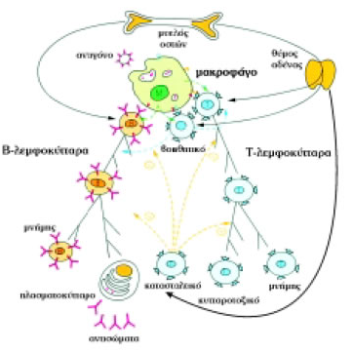
Β-Λεμφοκύτταρα
Πλασματοκύτταρ: παράγουν και εκκρίνουν μεγάλες ποσότητες αντισωμάτων, ίδιων μ' αυτά που υπήρχαν στην επιφάνεια του Β-λεμφοκυττάρου από το οποίο προήλθαν.
Β-λεμφοκύτταρα μνήμη: που ενεργοποιούνται αμέσως μετά από επόμενη έκθεση του οργανισμού στο ίδιο αντιγόνο.

Slide 10
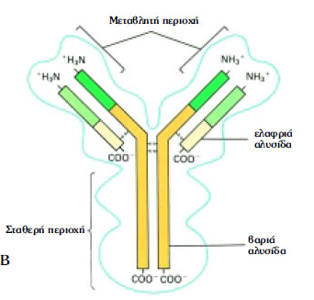
Δομή Αντισωμάτων
Τα αντισώματα έχουν δομή Υ, αποτελούνται από δύο βαριές και δύο ελαφριές αλυσίδες και συνδέονται εκλεκτικά με αντιγόνα.
Μεταβλητή περιοχή: Συνδέεται με συγκεκριμένο αντιγόνο.
Σταθερή περιοχή: Είναι κοινή σε όλα τα αντισώματα.

Slide 11
Αποτελέσματα Σύνδεσης Αντιγόνου-Αντισώματος
Η σύνδεση αντιγόνου-αντισώματος έχει τα εξής αποτελέσματα:
Εξουδετέρωση μικροοργανισμών.
Αδρανοποίηση τοξινών.
Αναγνώριση μικροοργανισμών από μακροφάγα για καταστροφή.

